Slide 1

SISTEMA DE INFORMACION CONTROL DE INVENTARIO DEL ALMACEN PCS S.A.S
LUIS ALEJANDRO OROZCO MANTILLA
STEVEN PAEZ MERCHAN
CAROL ESTEFANIA RODRIGUEZ FIERRO
MARTHA LILIANA ROZO GARZON

Slide 2
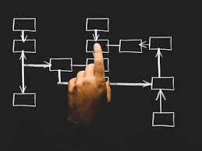
MODELO ENTIDAD RELACION MER Y NORMALIZACION
ALMACEN PCS S.A.S
Modelo Entidad Relación y Normalización realizado con la herramienta workbench

Slide 3
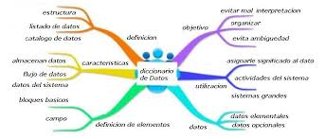
DICCIONARIO DE DATOS ALMACEN PCS S.A.S
Diccionario de datos realizado con la herramienta workbench

Slide 4
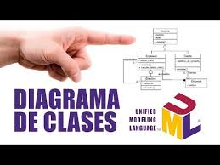
DIAGRAMA DE CLASES PROYECTO ALMACEN PCS S.A.S
Diagrama de clases realizado con la herramienta Star UML

Slide 5
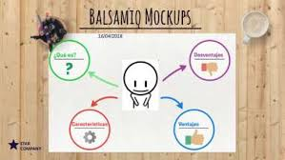
PROTOTIPO PROYECTO ALMACEN PCS S.A.S
Mockups realizado con la herramienta Balsamiq

Slide 6




PLAN DE TRABAJO PROYECTO ALMACEN PCS S.A.S
PLAN DE TRABAJO
CRONOGRAMA
PRESUPUESTO
4. PERFILES INTEGRANTES DEL PROYECTO

Slide 7
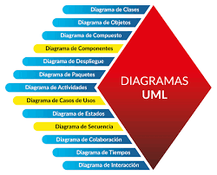
DIAGRAMA DE DESPLIEGUE ALMACEN PCS S.A.S
Diagrama de despliegue realizado con la herramienta Star UML

